Slide 1
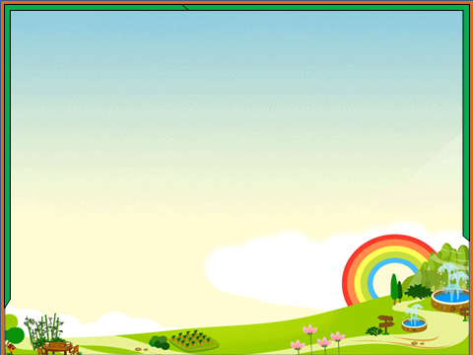
সবাইকে স্বাগতম

Slide 2
শিক্ষক পরিচিতি
মোঃ জোবায়ের হোসেন
সহকারী শিক্ষক
ঠেংগামারা সরকারি প্রাথমিক বিদ্যালয়
শিবচর, মাদারীপুর।

Slide 3
পাঠ পরিচিতি
বিষয়ঃ বাংলা
শ্রেণিঃ দ্বিতীয়
পাঠের শিরোনামঃ আমি হব
সময়ঃ ৪০ মিনিট ।

Slide 4
শিখনফল
এই পাঠ শেষে শিক্ষার্থীরা----
২.২.1 কবিতা শুনে বুঝতে পারবে।
২.১.২ কবিতা আবৃত্তি করতে পারবে।
২.১.১ প্রমিত উচ্চারণে কবিতা পড়তে পারবে।
২.৩.২ কবিতা সংশ্লিষ্ট প্রশ্নের উত্তর লিখতে
পারবে।

Slide 5
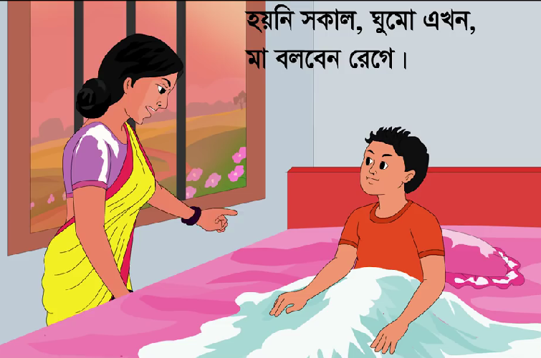
ভিডিওটি মনোযোগ দিয়ে দেখো

Slide 6
পাঠ ঘোষণা
আমরা আজ পড়ব
আমি হব
কাজী নজরুল ইসলাম

Slide 7
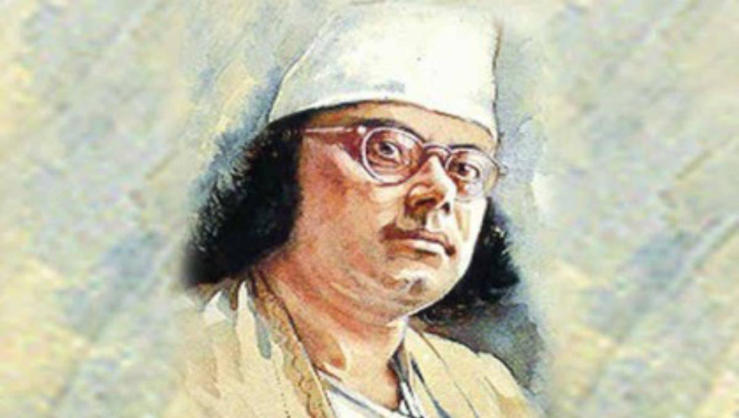
কবি পরিচিতি
নামঃ কাজী নজরুল ইসলাম
জন্মঃ ২৫শে মে ১৮৯৯
উল্লেখযোগ্য গ্রন্থঃ অগ্নিবীণা, বিষের বাঁশি।
মৃত্যুঃ ২৯শে মে ১৯৭৬।

Slide 8
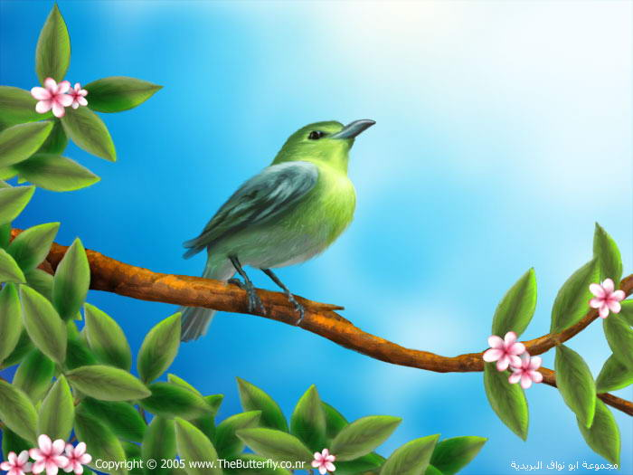
ছবির সাথে কবিতা পড়ি
আমি হব সকাল বেলার পাখি

Slide 9
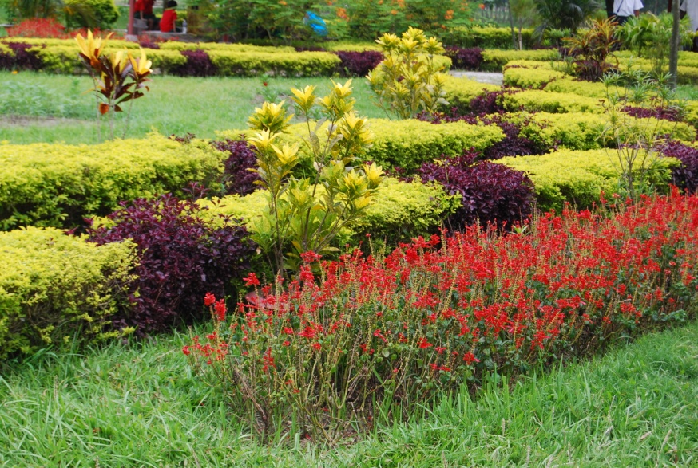
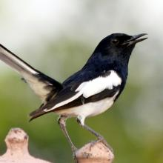
ছবির সাথে কবিতা পড়ি
সবার আগে কুসুমবাগে
উঠব আমি ডাকি।

Slide 10
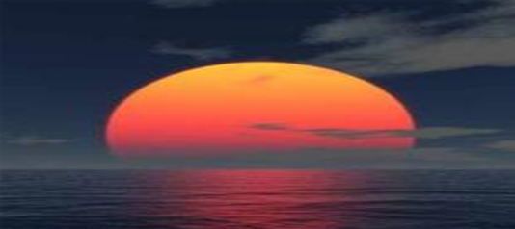
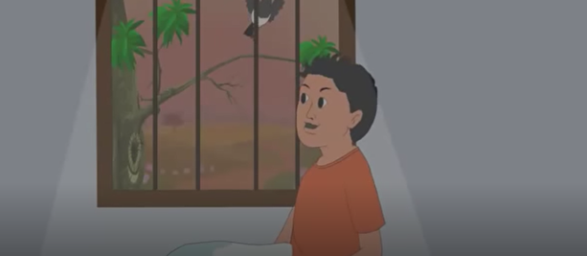
ছবির সাথে কবিতা পড়ি
সুয্যি মামা জাগার আগে
উঠব আমি জেগে,

Slide 11
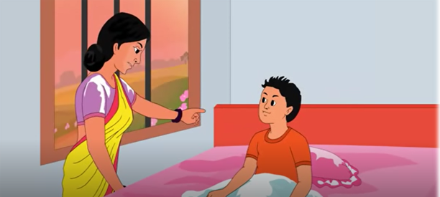
ছবির সাথে কবিতা পড়ি
হয় নি সকাল, ঘুমো এখন,
মা বলবেন রেগে।

Slide 12
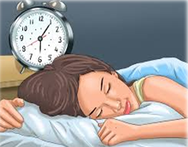
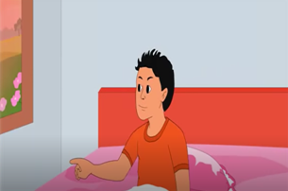
ছবির সাথে কবিতা পড়ি
বলব আমি – আলসে মেয়ে
ঘুমিয়ে তুমি থাক,

Slide 13
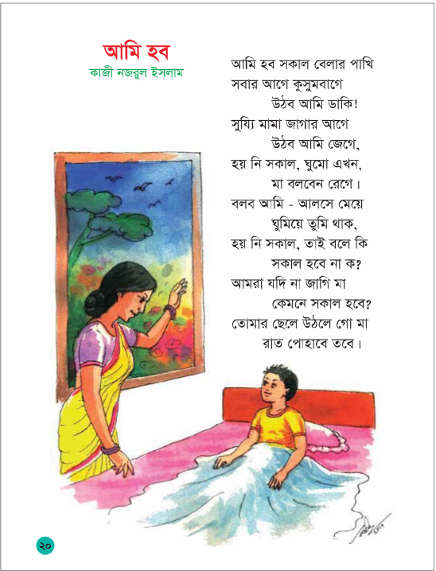
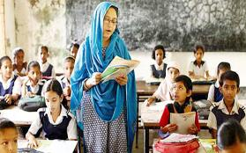
আদর্শ পাঠ

Slide 14
শিক্ষার্থীদের সরব পাঠ ও
প্রমিত উচ্চারন অনুশীলন

Slide 15
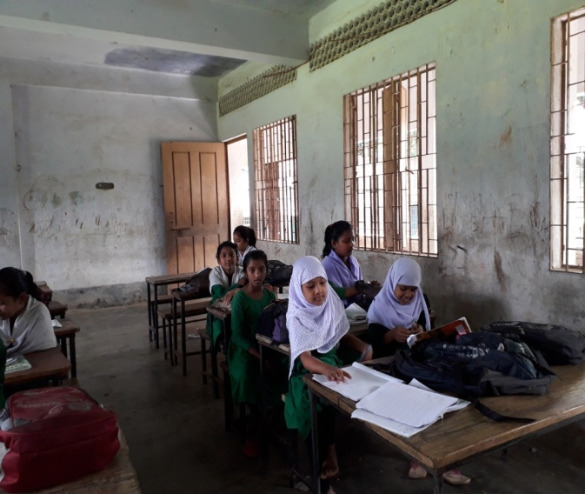
নিরব পাঠ
শিক্ষার্থীরা নিরবে কয়েক বার পরবে।

Slide 16
একক কাজ
শব্দের অর্থগুলো জেনে নেই
কুসুম
ফুল
সূয্যি
সূর্য
বাগ
বাগান

Slide 17
একক কাজ
যুক্তবর্ণ চিনে নেই এবং যুক্তবর্ণ দিয়ে তৈরি করা নতুন শব্দ পড়ি।
সূয্যি
য্য
য
য-ফলা
শয্যা

Slide 18
একক কাজ
একক কাজ
বিপরীত শব্দগুলো জেনে নেই
সকাল
বিকাল
ঘুমিয়ে
জেগে
আগে
পরে

Slide 19
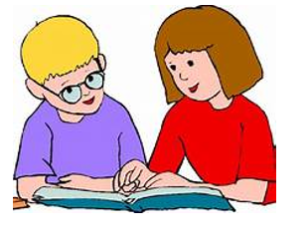
জোড়ায় কাজ
উপযুক্ত শব্দ বসিয়ে শূন্যস্থান পূরণ করঃ
সুয্যি
ক) ---------- মামা জাগার আগে ।
জেগে
উঠব আমি -------- ।
সকাল
খ) হয় নি ------------, ঘুমো এখন,
রেগে
মা বলবেন ----------।

Slide 20
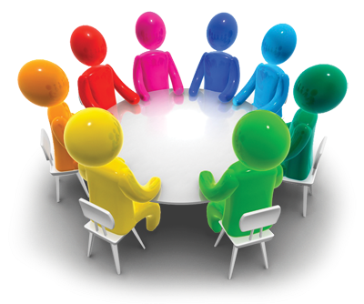
দলীয় কাজ
শিক্ষার্থীদের চারটি দলে ভাগ করে নিচের প্রশ্নগুলোর উত্তর লিখতে বলব------
ক. কে সকাল বেলার পাখি হতে চায় ?
খ. মা রাগ করে কী বলবেন ?
গ. খোকা মাকে আলসে মেয়ে বলছে কেন ?
ঘ. কখন ঘুম থেকে উঠি ?

Slide 21
মূল্যায়ন
ক) কে সকাল বেলার পাখি হতে চায় ?
খ) মা রাগ করে কী বলবেন ?

Slide 22
বাড়ির কাজ
1. কবিতাটির প্রথম ৮ লাইন লিখে আনবে।

Slide 23
ধন্যবাদ

